Slide 1

Sistemas Uni
Microsoft .NET

Slide 2

Objetivo
Presentar una introducción a la plataforma de desarrollo Microsoft .NET, describiendo sus principios básicos de funcionamiento, su arquitectura de componentes y sus principales bibliotecas reutilizables, mostrando además las novedades introducidas en la última versión de la misma.
Notes:
Esta presentación constituye el material teórico, y está acompañada de una aplicación de ejemplo descargable por separado y que ilustra de manera práctica los conceptos más relevantes. Es altamente recomendable que descargue, instale, revise y ejecute la aplicación de ejemplo para poder obtener un conocimiento más completo de los temas que se explicarán a lo largo de este curso.

Slide 3
Temas a Tratar
Introducción a Microsoft .NET
Componentes Fundamentales
Funcionamiento Interno del CLR
Bibliotecas Principales
Ventajas de .NET
Herramientas de Desarrollo .NET
Novedades en .NET 2.0

Slide 4
Temas a Tratar
Introducción a Microsoft .NET
  ¿Qué no es .NET?
  ¿Qué es .NET?
  .NET Como evolución de COM

Slide 5






Paradigmas de Programación
Servicios
Funcionalidad
Componentes
Windows
3.0
APIs
MFC
COM
Win16
Win32
1980
1990
2000
Notes:
Si bien solemos tener la sensación de que los paradigmas de programación de tecnologías Microsoft se encuentran en constante cambio, la realidad nos muestra que los grandes cambios vienen ocurriendo aproximadamente cada 10 años. Uno de ellos se dio a finales de la década de 1990 y principios de la década del 2000, con el desarrollo y la introducción al mercado de la plataforma Microsoft .NET. Hubo varios factores que motivaron al desarrollo de esta plataforma, entre los cuales podemos mencionar:
La amplia disponibilidad de conexiones a Internet de alta velocidad, e incluso inalámbricas
La proliferación de nuevos tipos de dispositivos de hardware que son usados en la vida diaria (teléfonos inteligentes, Pocket PC’s, HandHelds, Media Centers, etc.)
El creciente poder de cómputo de las computadoras personales y servidores basados en arquitecturas x86.
El surgimiento de estándares de Internet para permitir la comunicación e integración entre diversas plataformas de software

Slide 6

¿Qué NO es .NET?
.NET no es un Sistema Operativo
.NET no es un Lenguaje de Programación
.NET no es un Entorno de Desarrollo
.NET no es un Servidor de Aplicaciones
.NET no es un producto empaquetado que se pueda comprar como tal
Notes:
Antes de decir qué es .NET, es conveniente aclarar qué NO es .NET:
.NET no es un sistema operativo, como si lo es Microsoft Windows en sus distintas versiones.
.NET no es un Lenguaje de Programación: si bien la plataforma Microsoft .NET incluye lenguajes de programación de aplicaciones, su concepto es más amplio y va más allá de éstos.
.NET no es un Entorno de Desarrollo: si bien la plataforma Microsoft .NET incluye entornos de desarrollo integrados (IDEs), su concepto es más amplio y va más allá de éstos.
.NET no es un servidor de aplicaciones (Application Server)
.NET no es un producto empaquetado que se pueda comprar como tal, sino que es una plataforma que engloba distintas aplicaciones, servicios y conceptos y que en conjunto permiten el desarrollo y la ejecución de aplicaciones.

Slide 7
¿Qué es .NET?
Plataforma de Desarrollo compuesta de
  Entorno de Ejecución (Runtime)
  Bibliotecas de Funcionalidad (Class Library)
  Lenguajes de Programación
  Compiladores
  Herramientas de Desarrollo (IDE & Tools)
  Guías de Arquitectura
La evolución de la plataforma COM
Notes:
Microsoft .NET es una plataforma de desarrollo y ejecución de aplicaciones. Esto quiere decir que no sólo nos brinda todas las herramientas y servicios que se necesitan para desarrollar modernas aplicaciones empresariales y de misión crítica, sino que también nos provee de mecanismos robustos, seguros y eficientes para asegurar que la ejecución de las mismas sea óptima. Los componentes principales de la plataforma .NET son:
Un entorno de ejecución de aplicaciones, también llamado “Runtime”, que es un componente de software cuya función es la de ejecutar las aplicaciones .NET e interactuar con el sistema operativo ofreciendo sus servicios y recursos.
Un conjunto de bibliotecas de funcionalidades y controles reutilizables, con una enorme cantidad de componentes ya programados listos para ser consumidos por otras aplicaciones.
Un conjunto de lenguajes de programación de alto nivel, junto con sus compiladores y linkers, que permitirán el desarrollo de aplicaciones sobre la plataforma .NET.
Un conjunto de utilitarios y herramientas de desarrollo para simplificar las tareas más comunes del proceso de desarrollo de aplicaciones
Documentación y guías de arquitectura, que describen las mejores prácticas de diseño, organización, desarrollo, prueba e instalación de aplicaciones .NET
A lo largo de esta presentación se analizará cada uno de estos puntos con mayor detalle.
Por otra parte, .NET representa la evolución COM (Component Object Model), la plataforma de desarrollo de Microsoft anterior a .NET y sobre la cual se basaba el desarrollo de aplicaciones Visual Basic 6 (entre otros tantos lenguajes y versiones).

Slide 8
Características de .NET (1/2)
Plataforma de ejecución intermedia
100% Orientada a Objetos
Multilenguaje
Plataforma Empresarial
Notes:
Describiremos a continuación algunas de las características principales de la plataforma Microsoft .NET:
Se dice que es una plataforma de ejecución intermedia, ya que las aplicaciones .NET no son ejecutadas directamente por el sistema operativo, como ocurre en el modelo tradicional de desarrollo. En su lugar, las aplicaciones .NET están diseñadas para ser ejecutadas contra un componente de software llamado Entorno de Ejecución (muchas veces también conocido como “Runtime”, o , “Máquina Virtual”). Este componente es el encargado de manejar el ciclo de vida de cualquier aplicación .NET, iniciándola, deteniéndola, interactuando con el Sistema Operativo y proveyéndole servicios y recursos en tiempo de ejecución.
La plataforma Microsoft .NET está completamente basada en el paradigma de Orientación a Objetos (para más información acerca de este tema puede consultar el material de estudio de la Estrella 0 del programa)
.NET es multi-lenguaje: esto quiere decir que para poder codificar aplicaciones sobre esta plataforma no necesitamos aprender un único lenguaje específico de programación de alto nivel, sino que se puede elegir de una amplia lista de opciones. Veremos este tema con mayor detalle más adelante en la presentación.
.NET es una plataforma que permite el desarrollo de aplicaciones empresariales de misión crítica, entendiéndose por esto que permite la creación y ejecución de aplicaciones de porte corporativo que sean críticas para la operación de tipos variados de organizaciones. Si bien también es muy atrayente para desarrolladores no profesionales, estudiantes y entusiastas, su verdadero poder radica en su capacidad para soportar las aplicaciones más grandes y complejas.

Slide 9
Características de .NET (2/2)
Modelo de Programación único para todo tipo de aplicaciones y dispositivos de hardware
Se integra fácilmente con aplicaciones existentes desarrolladas en plataformas Microsoft
Se integra fácilmente con aplicaciones desarrolladas en otras plataformas
Notes:
.Net fue diseñado de manera tal de poder proveer un único modelo de programación, uniforme y consistente, para todo tipo de aplicaciones (ya sean de formularios Windows, de consola, aplicaciones Web, aplicaciones móviles, etc.) y para cualquier dispositivo de hardware (PC’s, Pocket PC’s, Teléfonos Celulares Inteligentes, también llamados “SmartPhones”, Tablet PC’s, etc.). Esto representa un gran cambio con respecto a las plataformas anteriores a .NET, las cuales tenían modelos de programación, bibliotecas, lenguajes y herramientas distintas según el tipo de aplicación y el dispositivo de hardware.
Uno de los objetivos de diseño de .NET fue que tenga la posibilidad de interactuar e integrarse fácilmente con aplicaciones desarrolladas en plataformas anteriores, particularmente en COM, ya que aún hoy existen una gran cantidad de aplicaciones desarrolladas sobre esa base.
.NET no sólo se integra fácilmente con aplicaciones desarrolladas en otras plataformas Microsoft, sino también con aquellas desarrolladas en otras plataformas de software, sistemas operativos o lenguajes de programación. Para esto hace un uso extensivo de numerosos estándares globales que son de uso extensivo en la industria, y acerca de los cuales iremos aprendiendo a lo largo del curso. Algunos ejemplos de estos estándares son XML, HTTP, SOAP, WSDL y UDDI.

Slide 10


Plataforma de Ejecución Intermedia
Aplicación .NET
Entorno de Desarrollo
Lenguajes de Programación
Microsoft .NET
Librerías de Funcionalidad
Entorno de Ejecución
Sistema Operativo (Familia Windows)
Notes:
En el diagrama podemos ver que la plataforma Microsoft.NET es denominada “de Ejecución Intermedia” justamente porque se ubica entre el Sistema Operativo y las aplicaciones finales con las que interactúan los usuarios, actuando como intermediario entre ambos.

Slide 11

.NET como evolución de COM
Entorno de Ejecución (Runtime)
  COM: Windows
  .NET: Common Language Runtime
Librerías de Funcionalidad
  COM: Algunas (ADO, FSO, etc.)
  .NET: Muy extensa (.NET Framework Class Library)
Lenguajes de Programación
  COM: VB, C++, VFP, ASP, J++
  .NET: Common Language Specification
Entorno de Desarrollo (IDE)
  COM: Uno para cada lenguaje
  .NET: Uno independiente del lenguaje (VS.NET)

Slide 12
¿Qué es el .NET Framework?
Paquete de software fundamental de la plataforma .NET. Incluye:
  Entorno de Ejecución (Runtime)
  Bibliotecas de Funcionalidad (Class Library)
Se distribuye en forma libre y gratuita
Existen tres variantes principales:
  .NET Framework Redistributable Package
  .NET Framework SDK
  .NET Compact Framework
Está instalado por defecto en Windows 2003 Server o superior
Notes:
El .NET Framework (traducido como “Marco de Trabajo”) es el componente fundamental de la plataforma Microsoft .NET, necesario tanto para poder desarrollar aplicaciones como para poder ejecutarlas luego en entornos de prueba o producción.
El .NET framework tiene tres variantes principales, todas descargables gratuitamente desde Internet
.NET Framework Redistributable Package: este es el mínimo componente de la plataforma .NET que se necesita para poder ejecutar aplicaciones. Normalmente ésta es la variante que se instala en los entornos productivos, una vez que el desarrollo y las pruebas de la aplicación han finalizado.
Está compuesto por:
El entorno de ejecución de la plataforma .NET
Las bibliotecas de funcionalidad reutilizable
.NET Framework SDK: esta versión contiene herramientas de desarrollo de línea de comandos (compiladores, depuradores, etc.), documentación de referencia, ejemplos y manuales para desarrolladores de aplicaciones. Normalmente ésta variante se instala en los entornos de desarrollo de aplicaciones, y es más útil a los programadores que a los usuarios finales. Para poder instalar la versión SDK (Software Development Kit) es necesario instalar previamente el Redistributable Package.
.NET Compact Framework: esta es una versión reducida del .NET Framework Redistributable, especialmente pensada para ser instalada en dispositivos móviles como Pocket PC’s y SmartPhones.
El .NET Framework puede ser instalado en cualquier sistema operativo de la familia Windows superior a Windows 98. Para más información acerca de los prerrequisitos se puede consultar:
http://msdn.microsoft.com/netframework/technologyinfo/sysreqs/default.aspx
Actualmente, Windows 2003 Server y Windows XP SP2 traen el .NET Framework preinstalado. Para más información acerca de las descargas gratuitas, por favor consulte http://msdn.microsoft.com/netframework/downloads/updates/default.aspx

Slide 13
¿Dónde instalar el .NET Framework?
Cliente
Servidor
Aplicación de
Escritorio
✓
✓*
Aplicación Web
✓
Aplicación de Consola
✓
✓*
Aplicación
Móvil
.NET Compact Framework
* Sólo si la aplicación es distribuída
Notes:
El .NET Framework debe estar instalado en cualquier dispositivo de hardware para que la ejecución de una aplicación .NET sea posible. En el caso de las aplicaciones de escritorio (también llamadas “De Formularios Windows”) y las aplicaciones de consola (aplicaciones cuya interfaz de usuario es una consola de comandos), el Framework debe estar presente del lado del cliente (computadora donde se ejecuta la parte de la aplicación que interactúa con el usuario), y en el servidor sólo en caso de que la aplicación sea distribuída y tenga parte de su funcionalidad centralizada en una única computadora.
En el caso de las aplicaciones Web, el único requisito del lado del cliente es tener un navegador y una conexión de red al servidor, el cual debe tener instalado el .NET Framework. Veremos más sobre aplicaciones Web a lo largo del curso.
Para las aplicaciones móviles, que se ejecutan sobre Windows Mobile en algún dispositivo tipo Pocket PC o SmartPhone, es necesario tener instalado el .NET Compact Framework en el dispositivo.

Slide 14
Línea del tiempo de .NET
Visual Studio 6.0
Visual Basic
VBA
Visual FoxPro
VBScript
C++
J++
JScript
ASP
Visual Studio .NET 2003
.NET Framework 1.1
.NET Compact Framework
J#
Visual Studio “Orcas”
.NET Framework “Orcas”
.NET Compact Framework “Orcas”
2000 2001 2002 2003 2004 2005 2006 y más
Visual Studio .NET 2002
.NET Framework 1.0
Visual Basic .NET
C#
Visual Studio 2005 (“Whidbey”)
.NET Framework 2.0 (“Whidbey”)
.NET Compact Framework 2.0 (“Whidbey”)
Notes:
Actualmente hay 3 versiones de la plataforma Microsoft .NET:
La versión 1.0: fue liberada a principios del año 2002, e incluía la versión 1.0 del .NET Framework, la versión 2002 de Visual Studio y varios lenguajes de programación nuevos compatibles con la plataforma (como C#.NET y Visual Basic.NET)
La versión 1.1: fue liberada en 2003, aproximadamente un año después que su predecesora. Esta versión introdujo el .NET Framework 1.1 junto con Visual Studio .NET 2003, la primer versión del .NET Compact Framework y un nuevo lenguaje de programación llamado J#.NET.
La versión 2.0: fue liberada a finales del año 2005, y es la primer gran renovación que sufrió la plataforma en su tiempo de vida. Con la idea de ser una “evolución” en lugar de una “revolución”, esta versión trajo consigo las versiones 2.0 del .NET Framework y el .NET Compact Framework, asi como también una nueva versión de Visual Studio.
Ya existen planes en desarrollo para la próxima generación de la plataforma .NET, nombre código “Orcas”, que verá la luz aproximadamente al mismo tiempo que el sistema operativo Windows Vista.

Slide 15
Temas a Tratar
Introducción a Microsoft .NET
Componentes Fundamentales
  Arquitectura
  Common Language Runtime (CLR)
  Microsoft Intermediate Language
  Assemblies
  .NET Class Library
  Common Language Specification (CLS)

Slide 16
Arquitectura del .NET Framework
VB
C++
C#
J#
…
Common Language Specification
.NET Framework SDK
ASP.NET
Windows Forms
.NET Framework Redistributable
ADO.NET y XML
.NET Framework
Class Library
Base Class Library
Common Language Runtime
Windows
COM+ Services
Notes:
En la figura se pueden apreciar las distintas partes que componen al .NET Framework, incluídas el entorno de ejecución de aplicaciones (CLR, en verde), el conjunto de bibliotecas de funcionalidad reutilizable (.NET Framework Class Library, en azul) y los compiladores y herramientas de desarrollo para los lenguajes .NET (en rojo). Todos estos componentes se motan por encima de la familia de sistemas operativos Windows.
Dentro del conjunto de la .NET Framework Class Library se distinguen 4 sub-componentes principales:
La Base Class Library (BCL - Biblioteca de Clases Base), que contiene la funcionalidad más comunmente utilizada para el desarrollo de todo tipo de aplicaciones. Algunos ejemplos de la funcionalidad provista por la BCL son el manejo de colecciones, cadenas de texto, entrada/salida, threading, operaciones matemáticas y dibujos 2D.
ADO.NET, que contiene un conjunto de clases que permiten interactuar con bases de datos relacionales y documentos XML como repositorios de información persistente.
ASP.NET, que constituye la tecnología dentro del .NET Framework para construir aplicaciones con interfaz de usuario Web (es decir, aplicaciones cuya lógica se encuentra centralizada en uno o varios servidores y que los clientes pueden acceder usando un browser o navegador mediante una serie de protocolos y estándares como HTTP y HTML).
Windows Forms (o simplemente WinForms), que constituye la tecnología dentro del .NET Framewok que permite crear aplicaciones con interfaz de usuario basada en formularios y ventanas Windows de funcionalidad rica y que se ejecutan directamente en los clientes.

Slide 17
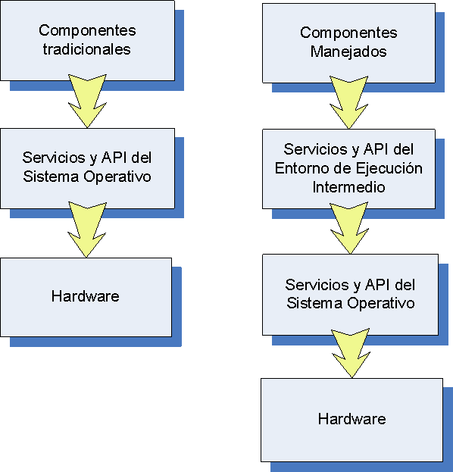
CLR - Arquitecturas de Ejecución de Aplicaciones
Notes:
El modelo de ejecución que propone la plataforma .NET se suele definir como “virtual”, o “de máquina virtual”, ya que las aplicaciones no son desarrolladas directamente contra las APIs de programación expuestas por el sistema operativo, ni es éste el que se encarga de su ejecución y ciclo de vida, sino que .NET provee un entorno de ejecución (el CLR) que corre por sobre el sistema operativo y que es el encargado de ejecutar las aplicaciones y proveerles servicios en tiempo de ejecución. A los componentes de software que se ejecutan de esta manera se los conoce comúnmente como “componentes manejados”, ya que su ejecución es controlada por un entorno intermedio. En la figura podemos ver las diferencias entre las arquitecturas de ejecución de los componentes tradicionales (como los COM) y los componentes manejados.
Una de las principales ventajas de contar con una plataforma virtual es que no están “atadas” de ninguna forma con el sistema operativo y la plataforma de hardware subyacente. Es sabido que una aplicación compilada para que utilice directamente las APIs y servicios expuestas por un sistema operativo “x” muy difícilmente pueda ser ejecutada en otro sistema operativo distinto sin ser recompilada. Las aplicaciones manejadas, en cambio, descansan la tarea de su compilación a un código de máquina específico en el entorno de ejecución. De esta manera, si existen distintos entornos de ejecución intermedia para diferentes Sistemas Operativos, la misma aplicación puede ejecutarse en todos ellos si necesidad de recompilarse.

Slide 18
CLR – Common Language Runtime
El CLR es el motor de ejecución (runtime) de .NET
Características
  Compilación Just-In-Time (JIT)
  Gestión automática de memoria (Garbage Collector)
  Gestión de errores consistente (Excepciones)
  Ejecución basada en componentes (Assemblies)
  Gestión de Seguridad
  Multithreading
Notes:
Ya hemos visto como el CLR actúa como un motor de ejecución de aplicaciones y componentes manejados. Veamos ahora algunos de los principales servicios que les brinda a las aplicaciones que se ejecutan sobre él:
Compilación Just In Time (o Justo A Tiempo): el CLR se encarga de compilar las aplicaciones .NET a código de máquina nativo para el sistema operativo y la plataforma de hardware en la que se está ejecutando. Esto lo hace sin intervención alguna del desarrollador o el usuario, y solamente a medida que se necesita.
Gestión Automática de Memoria: el CLR abstrae a los desarrolladores de tener que pedir y liberar memoria explícitamente. Para esto, uno de sus componentes llamado Garbage Collector (Recolector de Basura) se encarga de liberar periódicamente la memoria que ya no está siendo usada por ninguna aplicación. Por otra parte, el CLR también abstrae a los desarrolladores del uso de punteros y del acceso a memoria de bajo nivel. Si bien estas características pueden ser consideradas poderosas, suelen hacer el desarrollo y mantenimiento de aplicaciones más propenso a errores y menos productivo.
Gestión de Errores Consistente: como las aplicaciones .NET no se ejecutan directamente contra el Sistema Operativo, cualquier error no manejado que ocurra en tiempo de ejecución será atrapado por el CLR en última instancia, no afectando a ninguna otra aplicación que se esté ejecutando ni teniendo efecto alguno sobre su estabilidad.
Ejecución Basada en Componentes: todas las aplicaciones .NET son empaquetadas en componentes reutilizables denominados genéricamente Assemblies, que el CLR se encarga de cargar en memoria y ejecutar. Profundizaremos sobre este tema más adelante en el curso.
Gestión de Seguridad: el CLR provee una barrera más de contención a la hora de ejecutar aplicaciones manejadas, ya que permite establecer políticas de seguridad muy detalladas que las aplicaciones .NET que se ejecuten en una determinada computadora deberán cumplir.
Multithreading: el CLR provee un entorno de ejecución multi-hilos por sobre las capacidades del Sistema Operativo, asi como también mecanismos para asegurar su sincronización y acceso concurrente a recursos compartidos.

Slide 19
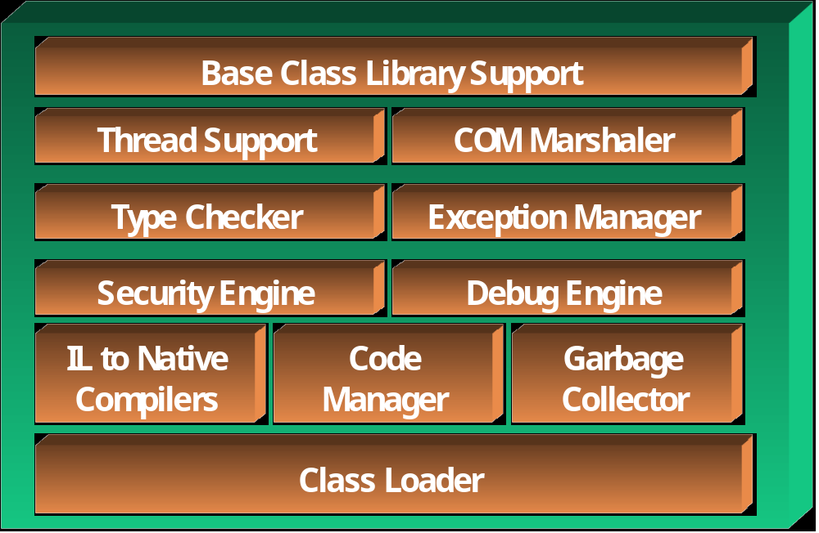
CLR – Componentes Internos
Notes:
En la figura podemos apreciar los disintos componentes internos que constituyen el CLR, cada uno de los cuales tiene un propósito específico. Iremos hablando de ellos a lo largo del curso, explicando sus funciones y detalles.

Slide 20
CLR – Proceso de Compilación
Assembly
(MSIL)
Código
Fuente
Compilador
Cualquier lenguaje .NET
Biblioteca
o Ejecutable
Notes:
El desarrollo de una aplicación .NET comienza con la escritura de su código fuente en alguno de los lenguajes de alto nivel soportados por la plataforma. El mismo luego es compilado obteniendose un ejecutable (que en Windows normalmente llevan la extensión .exe) o una biblioteca (que en Windows normalmente llevan la extensión .dll). A estos componentes .NET resultantes del proceso de compilación se los denomina genéricamente Assemblies, o Ensamblados.
Ahora bien, en lugar de contener código de máquina específico para el sistema operativo y el hardware en el cual fueron compilados (nativo), los assemblies contienen un código denominado MSIL (Microsoft Intermediate Language). EL MSIL es un set de instrucciones independientes de cualquier CPU existente y que puede ser convertido a código nativo muy eficientemente. MSIL incluye instrucciones para cargar, almacenar, inicializar e interactuar con objetos y sus atributos y métodos, asi como también instrucciones aritméticas y lógicas, control de flujo, acceso directo a memoria, manejor de errores y otras operaciones. Antes de que el código MSIL pueda ser ejecutado debe convertirse a código nativo específico para un CPU y Sistema Operativo, tarea a cargo de los compiladores JIT incluidos en el CLR.

Slide 21
CLR - MSIL
.method private hidebysig static void Main(string[] args) cil managed { .entrypoint maxstack 8 L_0000: ldstr "Hola Mundo" L_0005: call void [mscorlib]System.Console::WriteLine(string) L_000a: ret }
Notes:
Aqui podemos ver el tradicional método que imprime “Hola Mundo” por consola escrito en MSIL. Como se puede apreciar, el MSIL tiene ciertas similitudes con el assembler de x86, y en cierta forma podemos decir que es análogo a un assembler para la máquina virtual que constituye el CLR. Se puede apreciar también que el CLR se comporta como una máquina “de stack”, en la cual las instrucciones se van apilando y desapilando de a una para lograr la funcionalidad deseada.
Todos los compiladores de todos los lenguajes .NET producen código MSIL como salida, ya que es el único lenguaje capaz de ser comprendido e interpretado por el CLR.
El .NET Framework SDK incluye herramientas para obtener el código MSIL a partir de un ejecutable o biblioteca (ildasm.exe) y para generar un ejecutable o biblioteca a partir de un archivo fuente MSIL (ilasm.exe). Para más información sobre estas y otras herramientas se puede consultar la documentación del SDK o el siguiente sitio web:
http://msdn.microsoft.com/library/default.asp?url=/library/en-us/cptools/html/cpconNETFrameworkTools.asp

Slide 22
¿Qué es un “Assembly”?
Un Assembly es la unidad mínima de ejecución, distribución, instalación y versionado de aplicaciones .NET
Descripción de Tipos
Clases
Clases Base
Interfaces Implementadas
Atributos de las Clases
Métodos de las Clases
MiBiblioteca.DLL
Metadata
Recursos
Manifiesto del Assembly
Nombre
Versión
Cultura
Código Compilado
MSIL
Otros Assemblies
Permisos de Seguridad
Tipos Externos
Notes:
Un Assembly es la menor unidad de ejecución y distribución de una aplicación .NET.
Los assemblies son reutilizables, versionables y autodescriptivos, ya que no sólo contienen el código MSIL que representa la lógica de la aplicación, sino que también incluyen información sobre si mismos y sobre todos los recursos externos de los que dependen para funcionar correctamente. A esta información se la denomina “MetaData” , y forma una parte integral de un assembly junto con el código MSIL ya que ambos no pueden estar separados. La MetaData se ubica en una sección especial del Assembly denominada “Manifest”, o “Manifiesto”, y es utilizada por el CLR a la hora de cargar y ejecutar el Assembly.
La herramienta ildasm.exe (Intermediate Languaje Dissasembler, incluida en el .NET Framework SDK) puede utilizarse para inspeccionar la metadata de un assembly.

Slide 23
Assemblies - Aplicaciones .NET
Uno o más Assemblies
Al ejecutar una aplicación, ¿cómo ubico los assemblies necesarios?
    El Class Loader busca en el directorio local (preferido)
    Global Assembly Cache (GAC)
Diferentes aplicaciones pueden usar diferentes versiones
  Actualizaciones más simples
  Desinstalación más simple
Notes:
Una aplicación .NET se compone, entonces, de uno o más assemblies. Otra de las características de los Assemblies es que no necesitan estar registrados en la Registry de Windows, como sus predecesores COM. De esta forma, instalar una aplicación .NET puede ser tan simple como copiar todos los assemblies necesarios a la computadora de destino, y basta con borrarlos a todos para tener una desinstalación limpia y completa.
Dado que .NET no depende de la Registry, y que cada assembly contiene información acerca de su versión y las versiones de los componentes de que depende, múltiples versiones de assemblies pueden coexistir sin ningún problema en la misma computadora.
Existen dos formas de que una aplicación pueda encontrar en tiempo de ejecución los assemblies de los que depende:
Ubicarlos en el mismo directorio. Esta es la opción preferida si esos assemblies sólo serán utilizados por esa única aplicación.
Ubicarlos en un repositorio centralizado de assemblies denominado Global Assembly Cache, en el cual se instalan todos los assemblies que serán utilizados por múltiples aplicaciones en la misma computadora. Para registrar un assembly en el GAC es necesario utilizar otra herramienta incluida en el SDK llamada gacutil.exe.

Slide 24
.NET Framework Class Library
Conjunto de Tipos básicos (clases, interfaces, etc.) que vienen incluídos en el .NET Framework
Los tipos están organizados en jerarquías lógicas de nombres, denominados NAMESPACES
Los tipos son INDEPENDIENTES del lenguaje de desarrollo
Es extensible y totalmente orientada a objetos
Notes:
De muy poco serviría a los desarrolladores el contar con una plataforma de ejecución de aplicaciones tan sofisticada y robusta como el CLR sin tener además un conjunto de funcionalidades y componentes empaquetados listos para aprovechar y reutilizar en sus aplicaciones. Justamente ese es el propósito de la .NET Framework Class Library (Biblioteca de Clases del .NET Framework), que provee cientos de tipos básicos (clases e interfaces principalmente) orientados a objetos, extensibles mediante herencia, independientes del lenguaje de programación de alto nivel que se desee utilizar y organizados en namespaces jerárquicos.

Slide 25
.NET Framework Class Library
El namespace raíz es SYSTEM
System.Web
System.Windows.Forms
Services
UI
Design
ComponentModel
Description
HtmlControls
Discovery
WebControls
Protocols
System.Drawing
Caching
Security
Drawing2D
Printing
Configuration
SessionState
Imaging
Text
System.Data
System.Xml
OleDb
Odbc
XSLT
Serialization
Common
SqlClient
XPath
System
Collections
IO
Security
Runtime
Configuration
Net
ServiceProcess
InteropServices
Diagnostics
Reflection
Text
Remoting
Globalization
Resources
Threading
Serialization
Notes:
En la figura se aprecian los principales namespaces de la biblioteca de clases .NET:
System: raíz de todos los otros namespaces, y dentro del cual podemos encontrar la mayoria de los namespaces correspondientes a la Base Class Library
System.Data y System.Xml: en conjunto, estos dos namespaces constituyen la tecnología conocida como ADO.NET
System.Web: dentro de este namespace se encuentran todos los tipos necesarios para programar aplicaciones y servicios web ASP.NET
System.Windows.Forms: dentro de este namespace se encuentran todos los tipos necesarios para programar aplicaciones de escritorio basadas en formularios y ventanas Windows.

Slide 26
Common Language Specification (CLS)
Especificación que estandariza una serie de características soportadas por el CLR
Contrato entre diseñadores de lenguajes de programación y autores de bibliotecas
Permite la interoperabilidad entre lenguajes
Microsoft provee implementaciones de 4 lenguajes, todos compatibles con CLS
  Microsoft Visual Basic .NET
  Microsoft Visual C# .NET
  Microsoft Visual J#.NET
  Microsoft Visual C++.NET
Notes:
Uno de los objetivos de diseño de la plataforma .NET fue el ser independiente del lenguaje de programación elegido para el desarrollo de aplicaciones. Para lograr esto es que se creó la Especificación de Lenguaje Común (o CLS, por sus siglas en inglés), que define y estandariza un subconjunto de todas las características soportadas por el CLR y que son necesarias en la mayoría de las aplicaciones. Todos los componentes desarrollados y compilados de acuerdo con la especificación CLS pueden interactuar entre si, independientemente del lenguaje de programación de alto nivel en el que fueron escritos.
Junto con el .NET Framework, Microsoft provee implementaciones de 4 lenguajes compatibles con CLS, junto con sus compiladores:
Microsoft Visual Basic .NET
Microsoft Visual C# .NET
Microsoft Visual J#.NET
Microsoft Visual C++.NET
Esto quiere decir que una aplicación escrita, por ejemplo, en Visual Basic.NET, puede incorporar sin problemas nuevas partes escritas en C# o C++ .NET.
Para obtener más información acerca de la CLS puede consultar el siguiente sitio web:
http://msdn.microsoft.com/library/default.asp?url=/library/en-us/cpguide/html/cpconwhatiscommonlanguagespecification.asp

Slide 27
Common Language Specification (CLS)
El resto de la industria y el sector académico han desarrollado más de 20 lenguajes compatibles con la especificación CLS
C++.NET
Visual Basic.NET
C#
J#
Delphi
Java
PHP
Perl
Python
JavaScript
Pascal
Haskell
LISP
Prolog
RPG
Oberon
Mondrian
Smalltalk
Eiffel
ML
Scheme
Cobol
Fortran
APL
Objective Caml
Mercury
Notes:
Dado que la especificación CLS es un estándar disponible públicamente, ha sido posible que otros diseñadores de lenguajes y compiladores desarrollaran más de una veintena de lenguajes compatibles con la especificación, y por ende interoperables entre si y con los lenguajes desarrollados por Microsoft.

Slide 28
CLS - Elección del lenguaje
.NET posee un único runtime (el CLR) y un único conjunto de bibliotecas para todos los lenguajes
No hay diferencias notorias de performance entre los lenguajes provistos por Microsoft
El lenguaje a utilizar, en gral., dependerá de su experiencia previa con otros lenguajes o de gustos personales
  Si conoce Java, Delphi, C++, etc. → C#
  Si conoce Visual Basic o VBScript → VB.NET
Los tipos de aplicaciones .NET son INDEPENDIENTES del lenguaje que elija
Notes:
Un punto importante a destacar es que la elección del lenguaje de alto nivel en el que debe escribirse una aplicación .NET prácticamente ha sido reducida a una cuestión de gustos personales y comodidad con la sintaxis. No hay prácticamente motivos tecnológicos sobresalientes que inclinen la balanza hacia algún lenguaje en particular, al menos entre los ofrecidos por Microsoft. Todos utilizan el mismo runtime, todos utitlizan el mismo conjunto de bibliotecas de la misma forma, no existen diferencias notorias de performance entre ellos, todos tienen la misma potencia y todos tienen la misma capacidad de acceso a los recursos y servicios que expone el .NET Framework. De hecho, al cargar y ejecutar un assembly el CLR no sabe en qué lenguaje de programación de alto nivel éste fue escrito, ya que lo que el recibe como entrada es código MSIL.

Slide 29
Temas a Tratar
Introducción a Microsoft .NET
Componentes Fundamentales
Funcionamiento Interno del CLR
  Especificación CLI
  Modelo de Ejecución
  Application Domains
  Common Type System

Slide 30

Infraestructura de Lenguaje Común (CLI)
Especificación patrocinada por Microsoft, Intel, HP y estandarizada por ECMA (2001) e ISO (2003) que describe:
  Entorno de Ejecución de Aplicaciones
  Conjunto de Librerías Básicas (BCL)
  Tipos de Datos Comunes (CTS)
El .NET Framework y el .NET Compact Framework son implementaciones de la especificación CLI
Notes:
La infraestructura de lenguaje común (Common Language Infrastructure, CLI) es una especificación estandarizada que describe un entorno virtual para la ejecución de aplicaciones, cuya principal característica es la de permitir que aplicaciones escritas en distintos lenguajes de alto nivel puedan luego ejecutarse en múltiples plataformas tanto de hardware como de software sin necesidad de reescribir o recompilar su código fuente.
Si bien el CLI tuvo sus orígenes en Microsoft (en principio se pensaba desarrollar un entorno de ejecución compartido para COM con el nombre de Common Object Runtime, que luego de extendió y generalizó para dar lugar a CLI), sus especificaciones fueron llevadas ante ECMA (European Computer Manufacturers Association), una importante organización europea de estándares, para su estandarización en el año 2000. Luego de un año de trabajo conjunto entre ECMA, Microsoft y otras empresas que co-sponsorearon el proceso (Intel, HP, IBM y Fujitsu entre otras), el estándar ECMA-335 que define el entorno CLI finalmente vio la luz en diciembre de 2001. En abril del año 2003 ISO ratificó este estándar con el denominación ISO/IEC 23271:2003 .
Para comprender mejor la inclusión de cada una de las partes principales de la arquitectura de CLI es interesante analizar los objetivos de diseño que se plantearon desde su concepción. Según su especificación, la arquitectura de CLI debe:
Permitir escribir componentes ínter operables independientemente de la plataforma subyacente y del lenguaje de programación utilizado.
Exponer todas las entidades programáticas a través de un único sistema unificado de tipos (en la especificación, este sistema es conocido como CTS, o Common Type System).
Empaquetar todos los tipos en unidades completamente auto descriptivas y portables.
Cargar los tipos de forma tal que se encuentren aislados unos de otros en tiempo de ejecución, pero que puedan a su vez compartir recursos.
Resolver dependencias entre tipos en tiempo de ejecución usando una política flexible que pueda tener en cuenta la versión, atributos de localización y políticas administrativas.
Ejecutar aplicaciones bajo la supervisión de un entorno privilegiado que permita controlar y hacer cumplir políticas en tiempo de ejecución.
Diseñar toda la infraestructura y servicios basándose en metadatos extensibles, de manera tal que toda la arquitectura pueda acomodarse con poco impacto a nuevas incorporaciones y cambios.
Poder realizar tareas de bajo nivel, como carga de tipos en memoria, linkeo con librerías y compilación a código nativo sólo cuando sea necesario (este enfoque se conoce típicamente como “on demand”, o “just in time”).
Proveer una serie de funcionalidades comunes mediante un grupo de librerías de programación que los desarrolladores puedan utilizar para construir sus aplicaciones.
Microsoft .NET de hecho es un súper conjunto de esta especificación, es decir, provee todo lo necesario para cumplir con la misma y además agrega una serie de herramientas, librerías y funcionalidades no contempladas por ella originalmente y que proveen una enorme utilidad y flexibilidad a los desarrolladores (por ejemplo, librerías para la creación de aplicaciones y servicios web, acceso a motores de bases de datos, controles gráficos, herramientas para desensamblar assemblies, debuggers, etc.). Si bien es gratuito, su código fuente no es abierto, y es distribuido por Microsoft en versiones para sistemas operativos Windows 98 y sus sucesores únicamente.
Para conocer otra implementación desarrollada por Microsoft de la especificación CLI distinta a .NET puede consultar: msdn.microsoft.com/net/sscli/
Para conocer más detalles acerca de .NET y la especificación CLI puede consultar http://msdn.microsoft.com/netframework/ecma

Slide 31
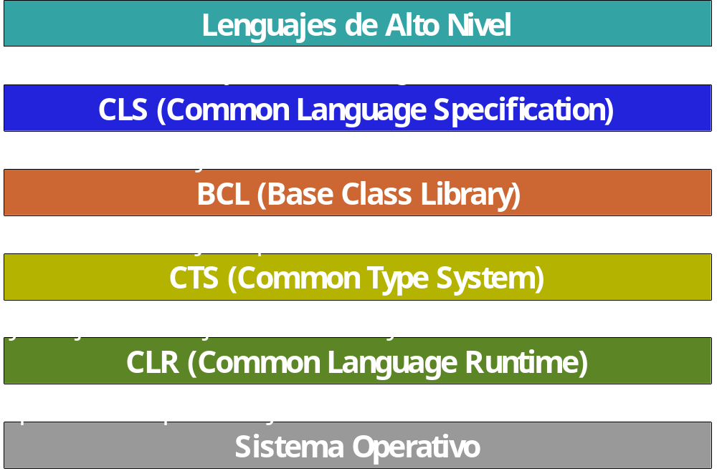
Sub-Especificaciones de CLI

Slide 32
Modelo de Ejecución del CLR
Código
Fuente
VB.NET
C#
C++.NET
Componente
No Manejado
Compilador
VB.NET
Compilador
C#
Compilador
C++ .NET
Código
Manejado
Assembly
Código MSIL
Assembly
Código MSIL
Assembly
Código MSIL
Common Language Runtime
Compilador JIT
Código Nativo
Sistema Operativo (Windows)
Notes:
La figura representa el modelo de compilación y ejecución de aplicaciones .NET, al cual muchas veces se denomina “de compilación diferida”, o “de compilación en dos etapas”. Esto es asi ya que el primer paso para poder ejecutar una aplicación dentro del CLR es compilar su código fuente para obtener un assembly con código MSIL. Este paso es realizado por cada uno de los compiladores de los distintos lenguajes de alto nivel soportados por .NET.
Luego, el CLR se encarga de compilar el código MSIL a código nativo que hace uso específico de los servicios del sistema operativo y la plataforma de hardware subyacente.
Todos los compiladores de los nuevos lenguajes .NET de Microsoft siguen este modelo de ejecución, con excepción de C++ .NET, que es el único lenguaje al que se le ha dejado la capacidad de emitir también código “no manejado”. Esto se debe a que ciertas aplicaciones, como los drivers de dispositivos, necesitan tener acceso a los recursos del sistema operativo a muy bajo nivel para lograr un rendimiento óptimo y mayor performance.

Slide 33














Modelo de Ejecución del CLR
Desarrollo
Instalación
Assembly en
la máquina
destino
Assembly
Instalación
Policy
<?xml version="1.0" encoding="utf-8" ?>
<configuration>
<mscorlib>
<security>
<policy>
<PolicyLevel version="1">
<CodeGroup class="UnionCodeGroup"
version="1"
PermissionSetName="Nothing"
Name="All_Code"
Description="Code group
grants no permissio
ns and forms the root of the code group tree.">
<IMembershipCondition clas
s="AllMembershipCondition"
version="1"/>
<CodeGroup class="UnionCodeGroup"
version="1"
PermissionSetName="FullTrust"
Ejecución
Compilador
JIT
Class
Loader
Seguridad
Assembly
Loader
Garbage Collector
.exe Nativo
+
Tabla GC
Code
Manager
Manejador Excepciones
Soporte MultiThread
COM Interop
Debug Engine
Notes:
Aqui podemos ver el modelo de ejecución del CLR en acción. Sus tres pasos principales son:
Desarrollo, cuya salida es una aplicación .NET compuesta de uno o más assemblies
Instalación o Deployment: es el proceso de instalar y configurar la aplicación .NET en el dispositivo físico en el que debe ejecutarse
Ejecución: aqui es donde los componentes del CLR empiezan a actuar, cargando el assembly en memoria, revisando su metadata y política de seguridad para ver si puede ejecutarse o no, cargando las clases y compilándolas luego a código nativo a medida que se las va utilizando.

Slide 34


CTS (Common Type System)
Define un conjunto común de “tipos” de datos orientados a objetos
Todo lenguaje de programación .NET debe implementar los tipos definidos por el CTS
Todo tipo hereda directa o indirectamente del tipo System.Object
Define Tipos de VALOR y de REFERENCIA
Notes:
El sistema común de tipos, conocido como CTS, provee una definición común de los tipos de datos básicos que utiliza el CLR. El CTS posibilita, entre otras cosas, que todos los lenguajes de alto nivel que compilan contra una plataforma CLI compartan el mismo sistema de tipos de datos, permitiendo lograr una mejor interoperabilidad.
El CTS define como se declaran, usan y manejan en tiempos de ejecución los tipos de datos orientados a objetos que formarán el núcleo de cualquier aplicación manejada.
Para más información acerca de CTS puede consultarse el siguiente sitio web:
http://msdn.microsoft.com/library/en-us/cpguide/html/cpconcommontypesystemoverview.asp

Slide 35
Temas a Tratar
Introducción a Microsoft .NET
Componentes Fundamentales
Funcionamiento Interno del CLR
Bibliotecas Principales
  Base Class Library (BCL)
  ADO.NET
  Windows Forms
  ASP.NET

Slide 36
Temas a Tratar
Introducción a Microsoft .NET
Componentes Fundamentales
Funcionamiento Interno del CLR
Bibliotecas Principales
Ventajas de .NET

Slide 37
Ventajas de .NET
Unifica los modelos de programación
Simplifica aún más el desarrollo
Provee un Entorno de Ejecución robusto y seguro
Es independiente del lenguaje de programación
Interoperabilidad con código existente
Simplifica la instalación y administración de las aplicaciones
Es Extensible
Notes:
Resumiremos a continuación algunas de las principales ventajas que ofrece la plataforma Microsoft .NET según los temas que se han ido tocando a lo largo del curso.

Slide 38













Visual Studio 2005
Testers
Arquitectos
Desarrolladores
Consultores
Profesionales
VB6 Devs
Part-Timers
Hobbyists
Estudiantes
Entusiastas
Novatos
Notes:
Visual Studio es la herramienta de desarrollo por excelencia de la plataforma .NET, siendo una herramienta única que permite desarrollar cualquier tipo de aplicación (Web, Windows, de Consola, para dispositivos Móviles, para Microsoft Office, de Bases de Datos y más) en cualquiera de los lenguajes .NET provistos por Microsoft (C#, VB.NET, C++.NET y J#).
La familia de Visual Studio 2005 tiene un producto a la medida de las necesidades y posibilidades de cada tipo de desarrollador, partiendo de la línea gratuita de versiones “Express” a una suite completa de productos destinada a grandes equipos de desarrollo denominada “Visual Studio Team System”.

Slide 39

Demos

